Slide 2
NỘI DUNG TRÌNH BÀY
Cấu trúc sách và phân bổ thời lượng
Cấu trúc bài học
Nội dung, phương pháp, cách tổ chức dạy học
Hỗ trợ triển khai dạy học

Slide 3
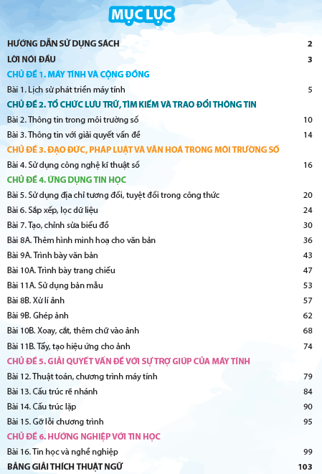
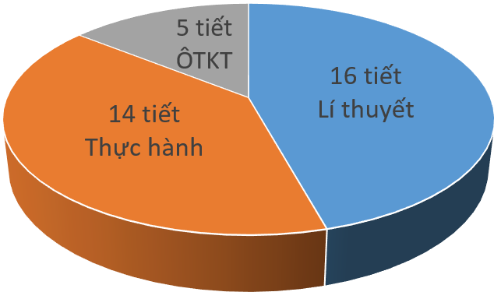
1. Cấu trúc sách và phân bổ thời lượng
6 chủ đề, 16 bài học (4 bài là lựa chọn)

Slide 4
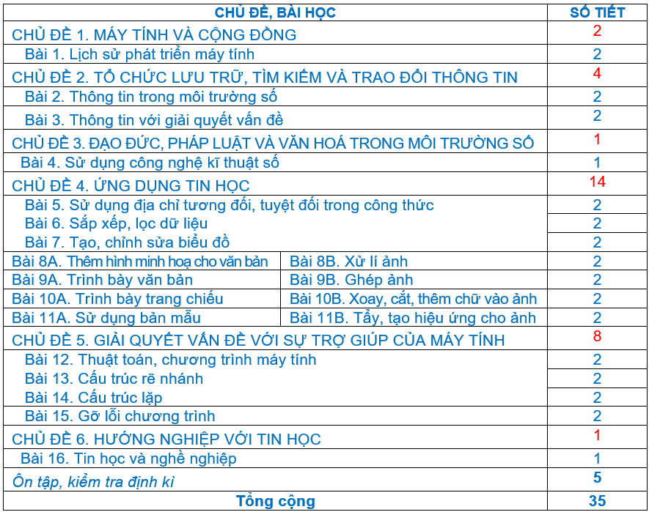
1. Cấu trúc sách và phân bổ thời lượng
Bài học được thiết kế để trình bày trọn vẹn một đơn vị kiến thức hoặc những kiến thức liên quan mật thiết với nhau (mỗi bài học như là một chủ đề con)
Số tiết học được cân đối, phân bổ theo lượng kiến thức của mỗi bài học
Phân bổ số tiết/bài như thế nào
sẽ thuận lợi hơn khi triển khai dạy học?

Slide 5
NỘI DUNG TRÌNH BÀY
Cấu trúc sách và phân bổ thời lượng
Cấu trúc bài học
Nội dung, phương pháp, cách tổ chức dạy học
Hỗ trợ triển khai dạy học

Slide 6
2. Cấu trúc bài học
Theo định hướng phát triển năng lực
ĐỌC VÀ QUAN SÁT
LÀM (doing)
GHI NHỚ

Slide 7
2. Cấu trúc bài học
3 dạng bài
 | BÀI LÍ THUYẾT | BÀI LÍ THUYẾT + THỰC HÀNH | BÀI THỰC HÀNH (Bài 3)
 | X | X
 | X | X | X
 | X | X
 |  | X | X
 | X | X | X
 | X | X | X
 | [X] (Bài 4, 16) | [X] (Bài 8A, 11A, 12, 14)

Slide 8
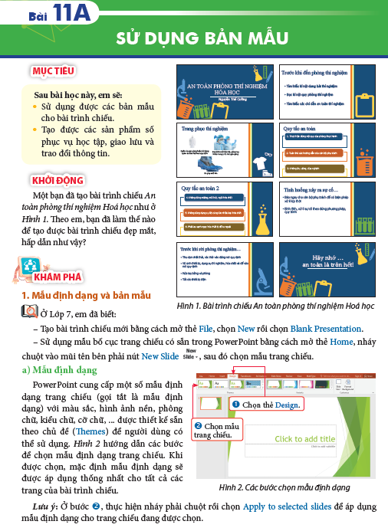
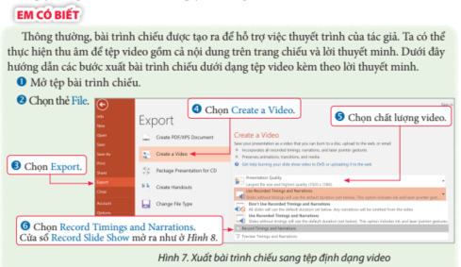
2. Cấu trúc bài học
Ví dụ minh hoạ bài có cấu trúc đủ 7 thành phần

Slide 9
NỘI DUNG TRÌNH BÀY
Cấu trúc sách và phân bổ thời lượng
Cấu trúc bài học
Nội dung, phương pháp, cách tổ chức dạy học
Hỗ trợ triển khai dạy học

Slide 10
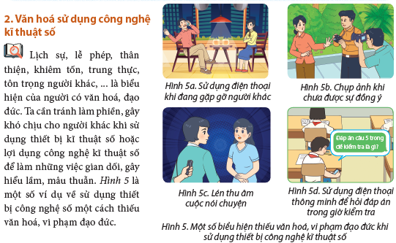
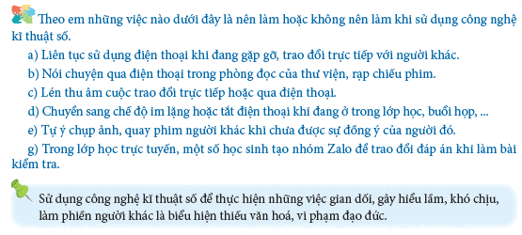
3. Nội dung, phương pháp, cách tổ chức dạy học
Tự học dưới sự hướng dẫn của GV
THẦY CÔ GIẢNG BÀI ÍT THÔI!

Slide 11
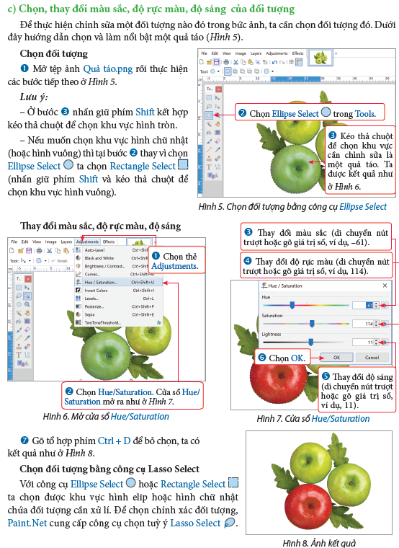
3. Nội dung, phương pháp, cách tổ chức dạy học
Tự học dưới sự hướng dẫn của GV (Tiếp)
TỰ HỌC ĐƯỢC!

Slide 12
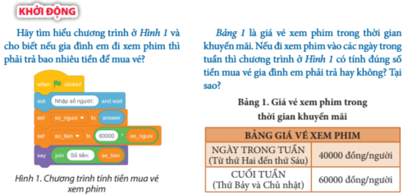
3. Nội dung, phương pháp, cách tổ chức dạy học
Tự học dưới sự hướng dẫn của GV (Tiếp)
PHẢI TỰ HỌC!

Slide 13
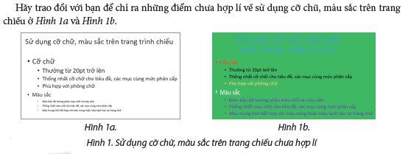
3. Nội dung, phương pháp, cách tổ chức dạy học
Học qua làm
TÔI NGHE – TÔI QUÊN, TÔI LÀM – TÔI HIỂU

Slide 14
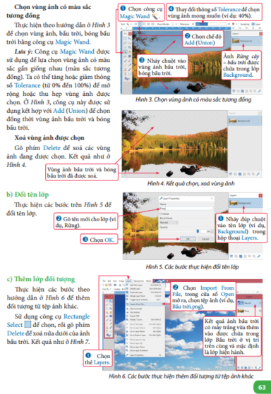
3. Nội dung, phương pháp, cách tổ chức dạy học
Học qua làm (Tiếp)
Công cụ, kiến thức được truyền đạt
trong tình huống sử dụng

Slide 15
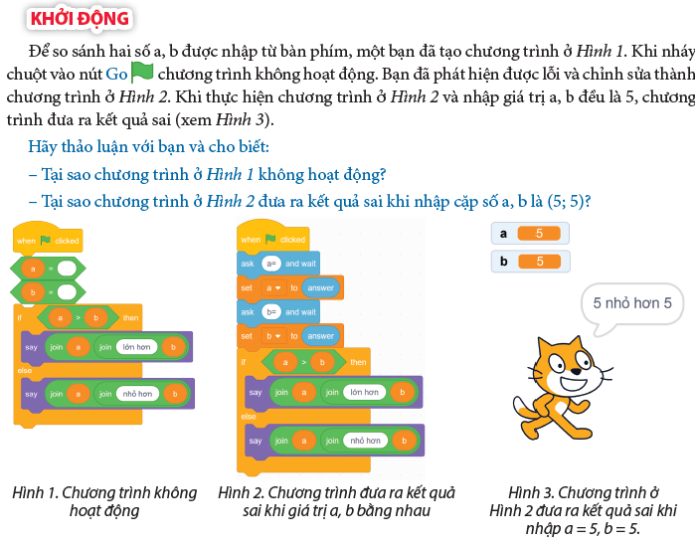
3. Nội dung, phương pháp, cách tổ chức dạy học
Từ trực quan, cụ thể, đã biết
đến trừu tượng, khái quát, chưa biết

Slide 16
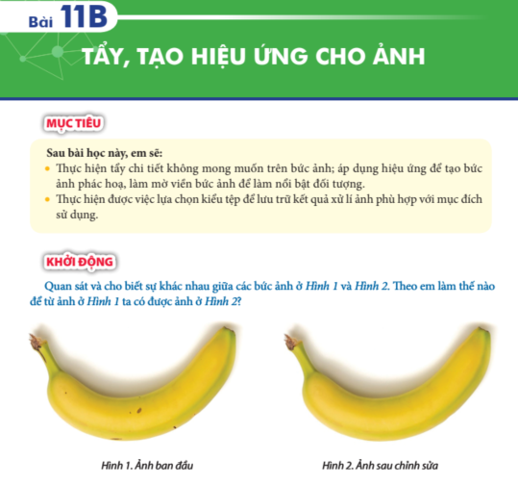
3. Nội dung, phương pháp, cách tổ chức dạy học
Từ trực quan, cụ thể, đã biết
đến trừu tượng, khái quát, chưa biết
(Tiếp)

Slide 17
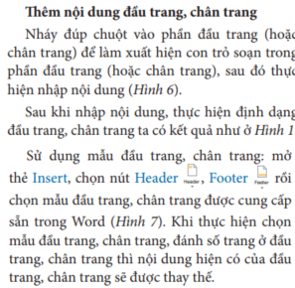
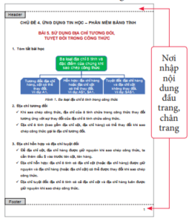
3. Nội dung, phương pháp, cách tổ chức dạy học
Khoa học, chuẩn mực,
không theo thói quen chưa chuẩn

Slide 18
NỘI DUNG TRÌNH BÀY
Cấu trúc sách và phân bổ thời lượng
Cấu trúc bài học
Nội dung, phương pháp, cách tổ chức dạy học
Hỗ trợ triển khai dạy học

Slide 19
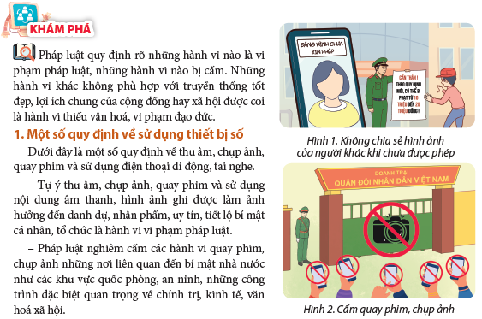
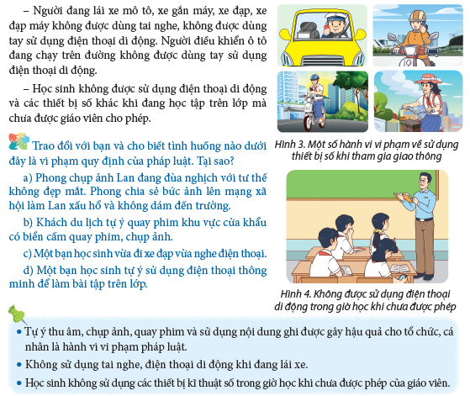
4. Hỗ trợ triển khai dạy học
Định hướng phương pháp,
cách tổ chức dạy học

Slide 20
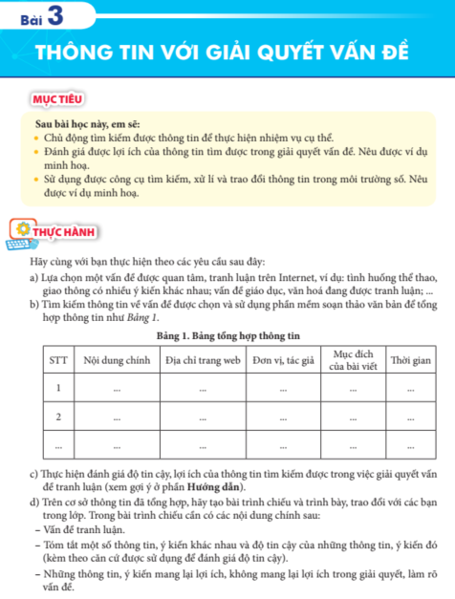
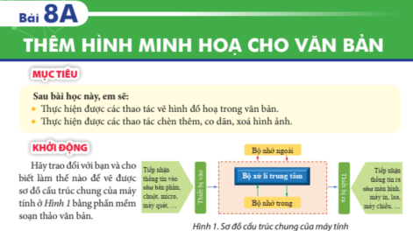
4. Hỗ trợ triển khai dạy học
SGV:
Giải thích ý tưởng sư phạm trong SGK
Gợi ý một số phương pháp, cách tổ chức dạy học

Slide 21
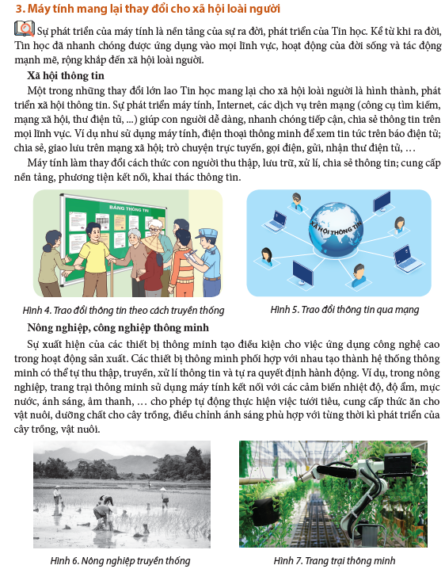
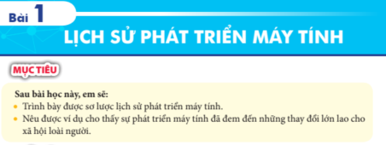
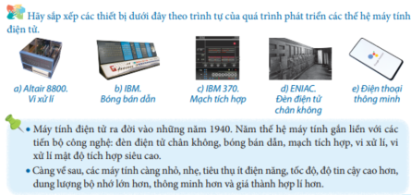
4. Hỗ trợ triển khai dạy học
Dự kiến điểm khó, làm rõ ẩn ý

Slide 22
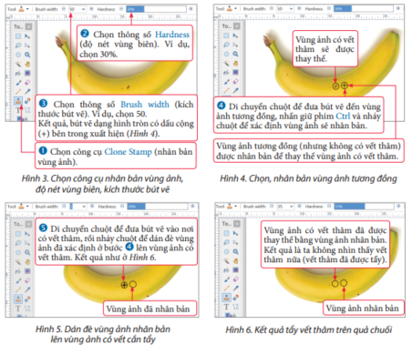
4. Hỗ trợ triển khai dạy học
Phù hợp với điều kiện thực hành khác nhau

Slide 23
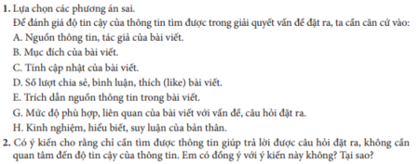
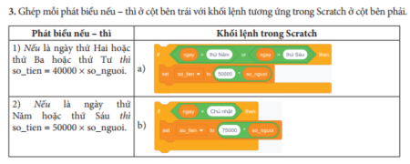
4. Hỗ trợ triển khai dạy học
Hỗ trợ kiểm tra, đánh giá

Slide 24
4. Hỗ trợ triển khai dạy học
Tài liệu, học liệu bổ trợ
https://taphuan.nxbgd.vn
https://hanhtrangso.nxbgd.vn

Slide 25
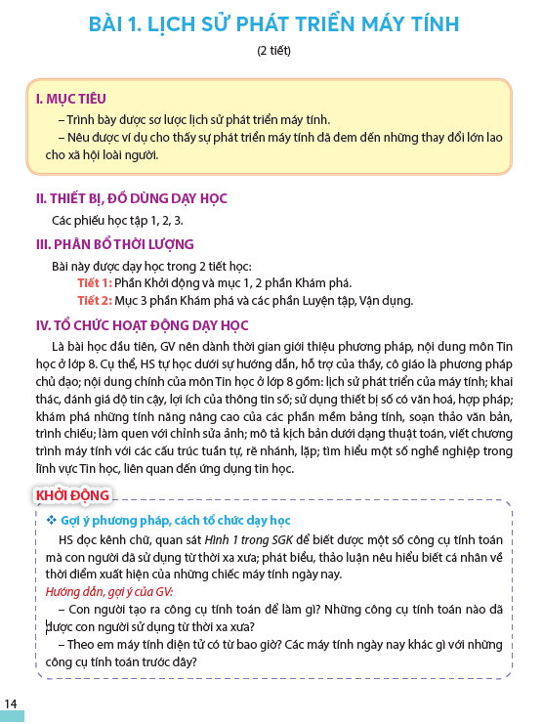
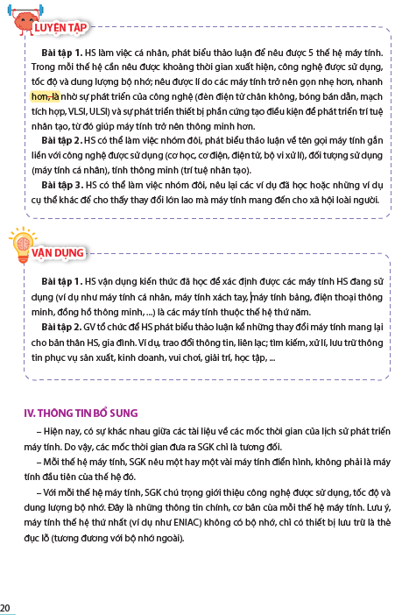
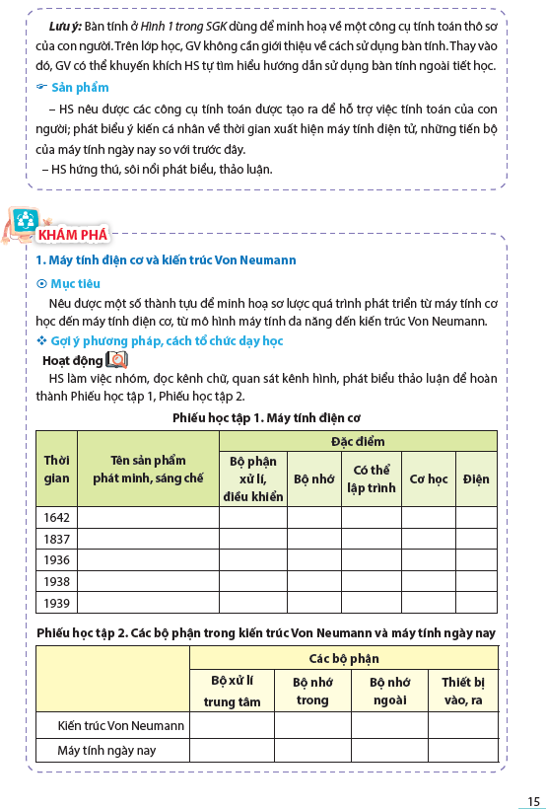
4. Hỗ trợ triển khai dạy học
Sách giáo viên

Slide 26
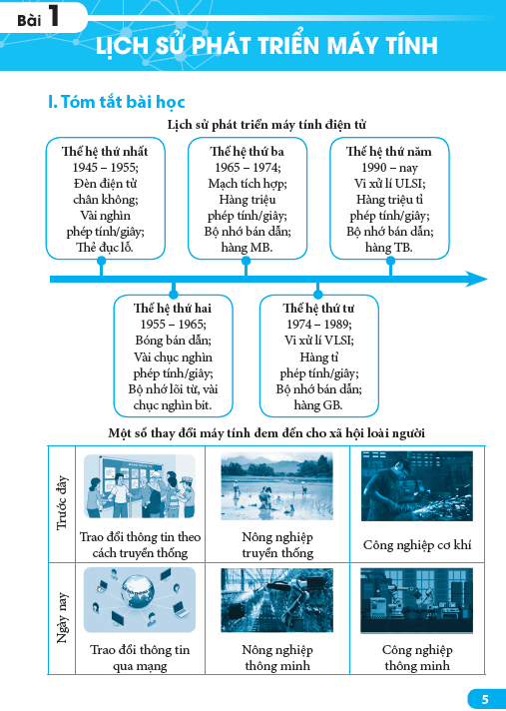
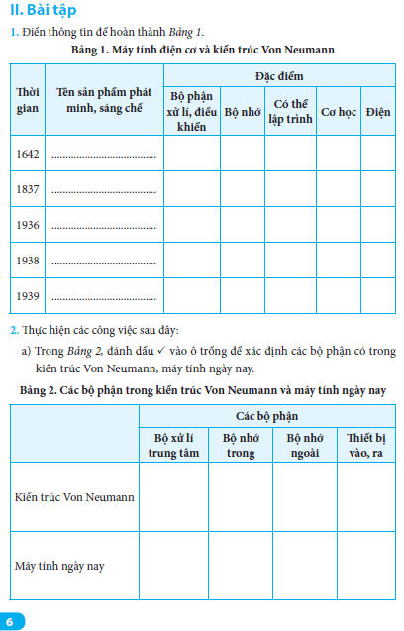
4. Hỗ trợ triển khai dạy học
Sách bài tập

Slide 27
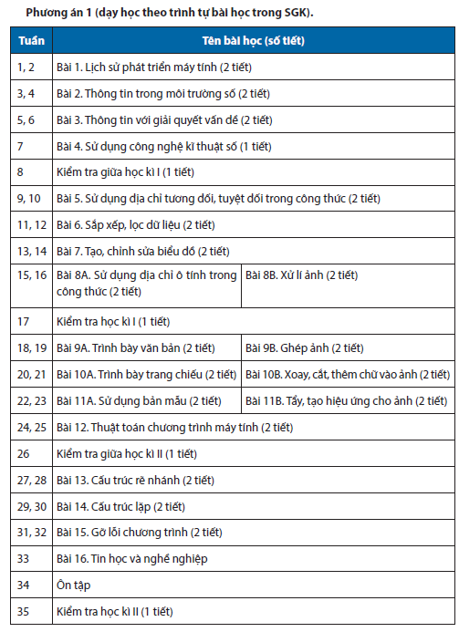
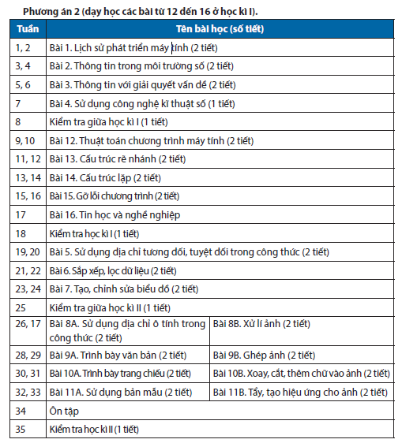
4. Hỗ trợ triển khai dạy học
GỢI Ý LẬP KẾ HOẠCH DẠY HỌC

Slide 28
Notes:
Cuối cùng, không biết nói gì hơn, tôi xin kính chúc các quý vị đại biểu và các quý thầy cô giáo sức khỏe dồi dào; chúc các thầy cô và các em HS năm học tới thành công rực rỡ.

